Slide 1
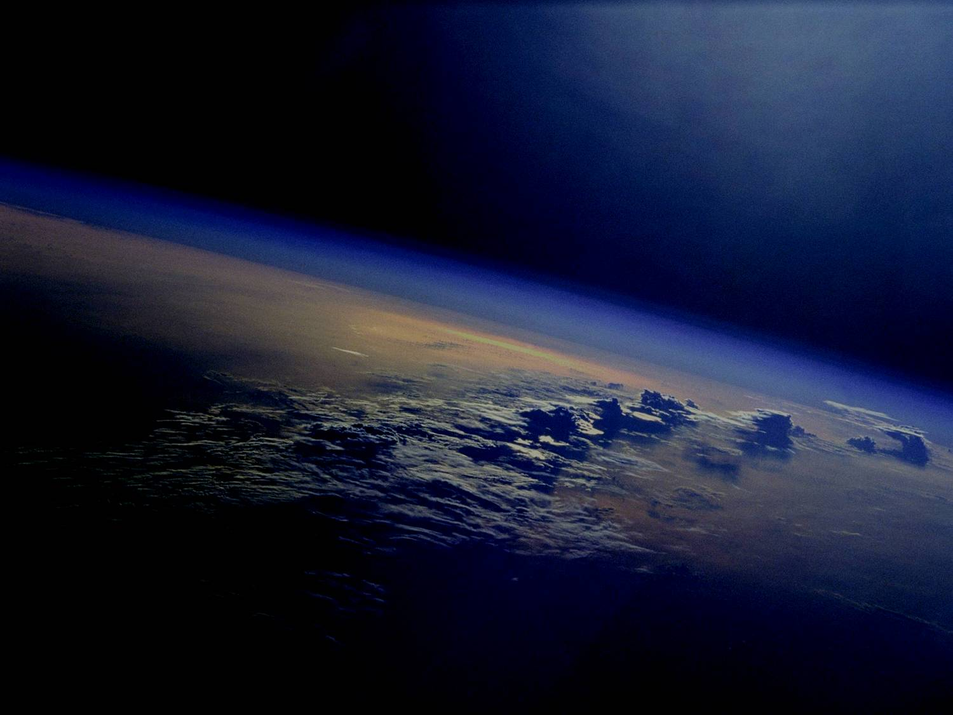
Prévisions Climatiques et Incertitudes
Laurent Terray
Cerfacs/CNRS, URA1875
« Jamais, quels que puissent être le progrès des sciences, les savants de bonne foi et soucieux de leur réputation ne se hasarderont à prédire le temps »
F. Arago (1845)
Contributeurs: Ben Santer, Peter Thorne, Tim Palmer

Slide 2
Cheminement
La prévisibilité du temps et du climat
Une prévision de l’influence humaine sur le climat: les changements de la température de l’atmosphère
Quel processus de vérification pour les prévisions climatiques ?
Le rôle clé des incertitudes sur le consensus modèles/observations
Quelques conclusions

Slide 3
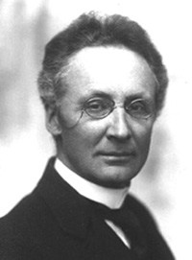
La prévisibilité des météores
« By means of these equations together with the necessary initial conditions and the data relative to external influences the problems of dynamic meteorology become definite formulated problems from a mathematical point of view…
We must apply the equations of theoretical physics not to ideal cases only, but to the actual existing atmospheric conditions as they are revealed by modern observations. These equations contain the laws according to which subsequent atmospheric conditions develop from those that precede them. »
Principe de causalité et déterminisme Laplacien
Bjerknes, V., 1914. Meteorology as an exact science. Monthly Weather Review, 42, 11-14
Notes:
Ce qui différentie la physique de l’atmosphère de la météorologie, c’est clairement la possibilité de prévoir less variations du temps … On ne se contente pas seulement d’essayer d’expliquer et de représenter ce que l’on observe mais on essaye aussi de prévoir ce qui va survenir. On essaye aussi de capturer la dynamique du système, pas seulement les aspects statiques. Bjerknes évoque bien sur l’énormité de la tâche mais il fixe le cap à suivre, améliorer la compréhension du système donc d’abord un enjeu de connaissance avant les applications pratiques qui suivront une fois le but atteint. Belle utilisation de la métaphore du tunnel.

Slide 4
Prévisibilité et incertitudes (1)
La prévisibilité est une propriété du système considéré (dépendance à la composante du système climatique, aux échelles spatiale et temporelle)
Les prévisions du temps et du climat sont nécessairement incertaines: Observations, modèles numériques, facteurs externes, tous empreints d’incertitude !
Prévision du temps et du climat inséparable de la prévision de l’incertitude associée

Slide 5
Prévisibilité et incertitudes (2)
Prévision probabiliste: ρ(X,t).dV
Equation de Liouville: cadre général de la description probabiliste de l’ensemble des solutions d’un modèle numérique avec différentes conditions initiales
Equation linéaire, analogue à l’équation de conservation de la masse pour ρ(X,t)
Modèles réalistes: grande dimension de l’espace des phases
Prévision d’ensemble
Lorenz, E.N., 1969: The predictability of a flow which posses many scales of motion. Tellus, 21, 289-307.

Slide 6
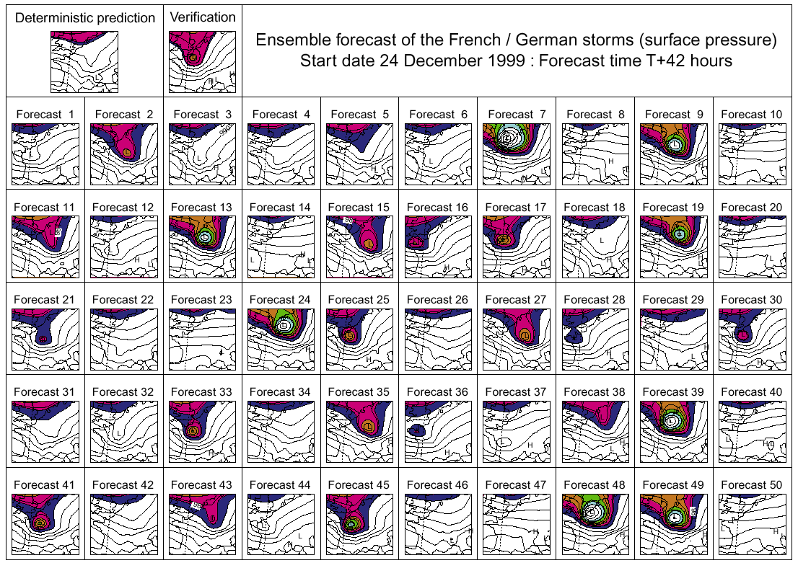
Tempête Lothar
From T. Palmer, ECMWF Ensemble prediction system

Slide 7
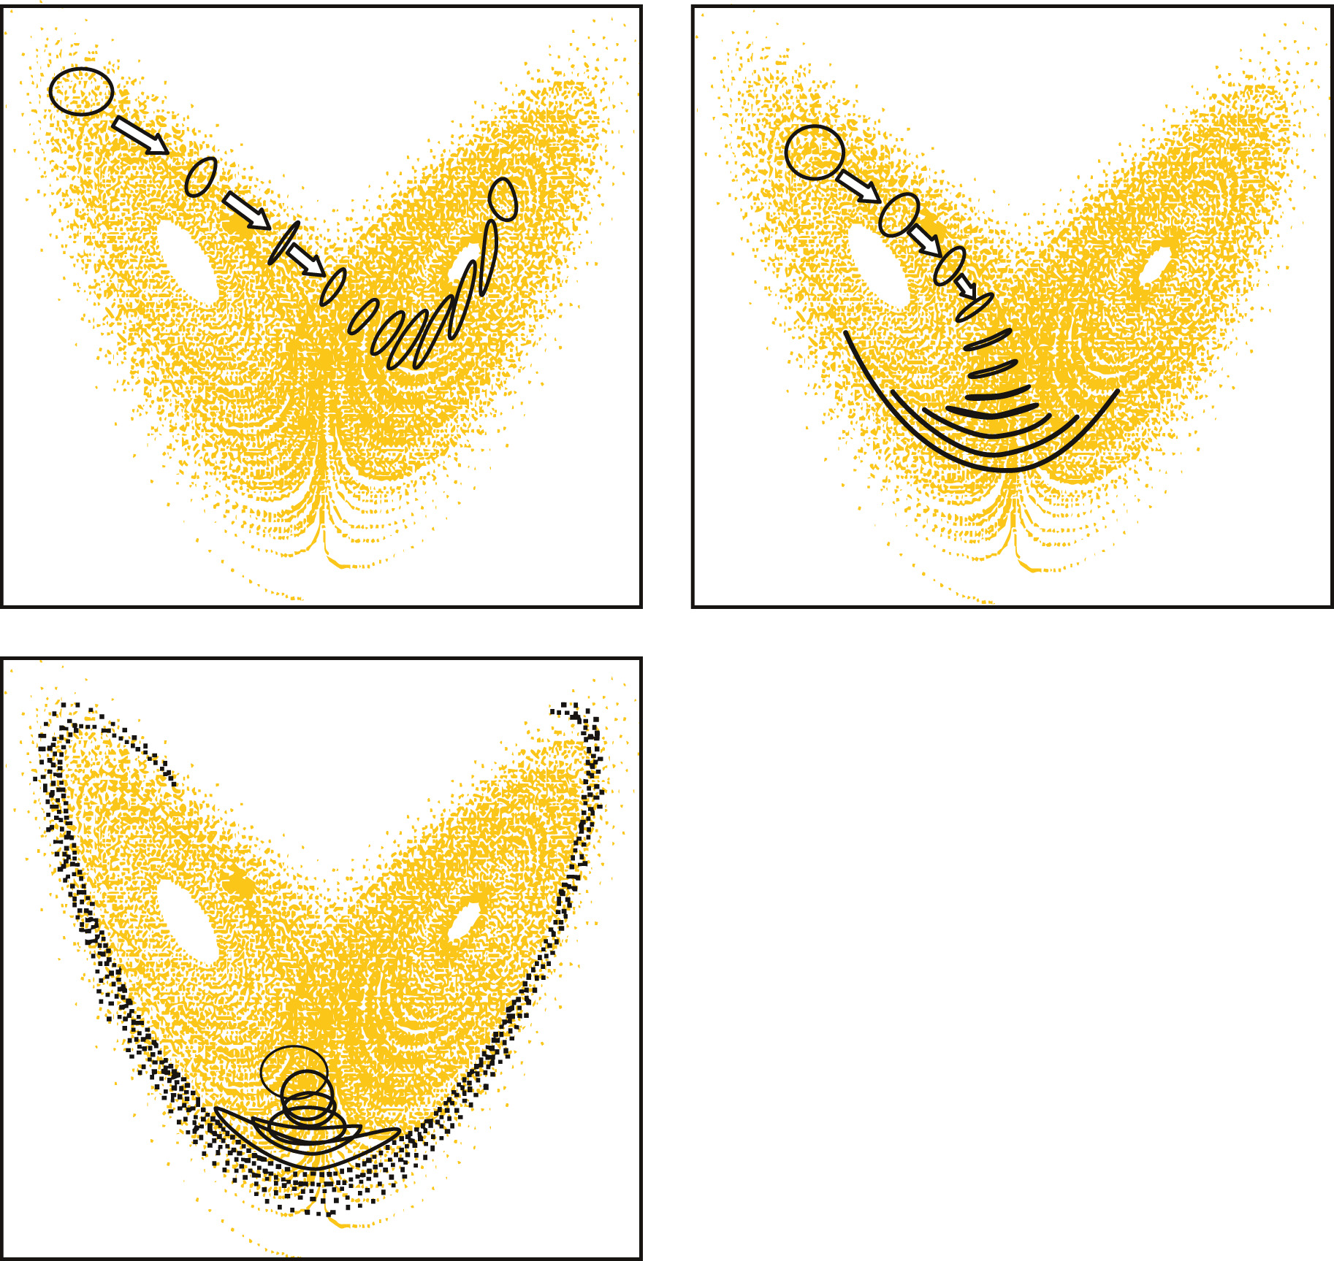
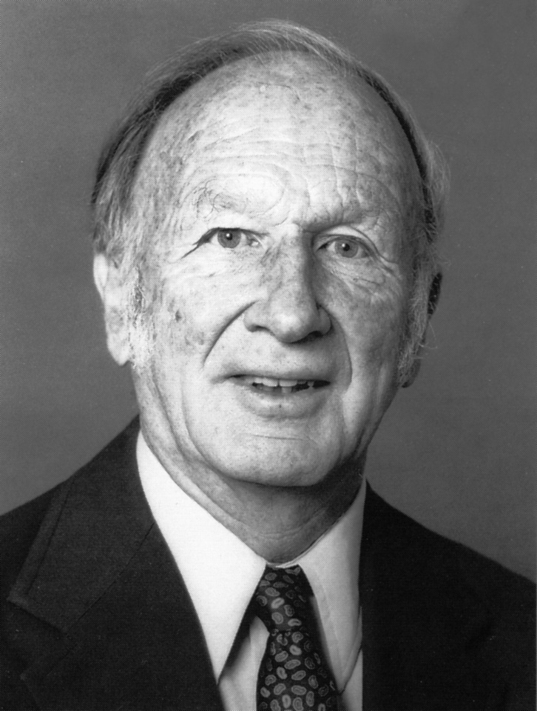
Théorie du chaos
Lorenz (1963)
Lothar !

Slide 8
Les deux types de prévisibilité
1ère espèce: déterminer la trajectoire et l’état futur d’un système (conditions initiales)
2ème espèce: déterminer l’évolution de la statistique d’un système sous l’influence des variations de facteurs
externes (conditions aux limites)
Lorenz, E.N., 1975: Climate Predictability. In: The Physical Bases of Climate and Climate Modeling, number 16 in GARP Publ. Ser., pages 132-136. World Meteorol. Org.

Slide 9
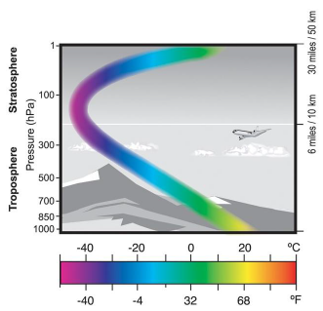
Une prévision de deuxième espèce
Température de l’atmosphère
?
Influence anthropique

Slide 10
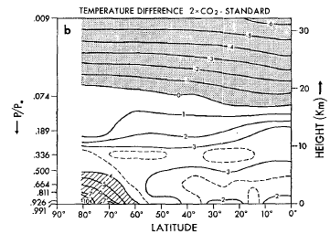
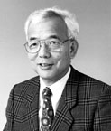
Une prévision climatique de 1975
CO₂ : 300 ppm
Manabe, S., Wetherald, R.,1975: Effects of doubling CO2 concentration on climate of a general
circulation model. Journal of Atmospheric Science, 32, 3-15

Slide 11
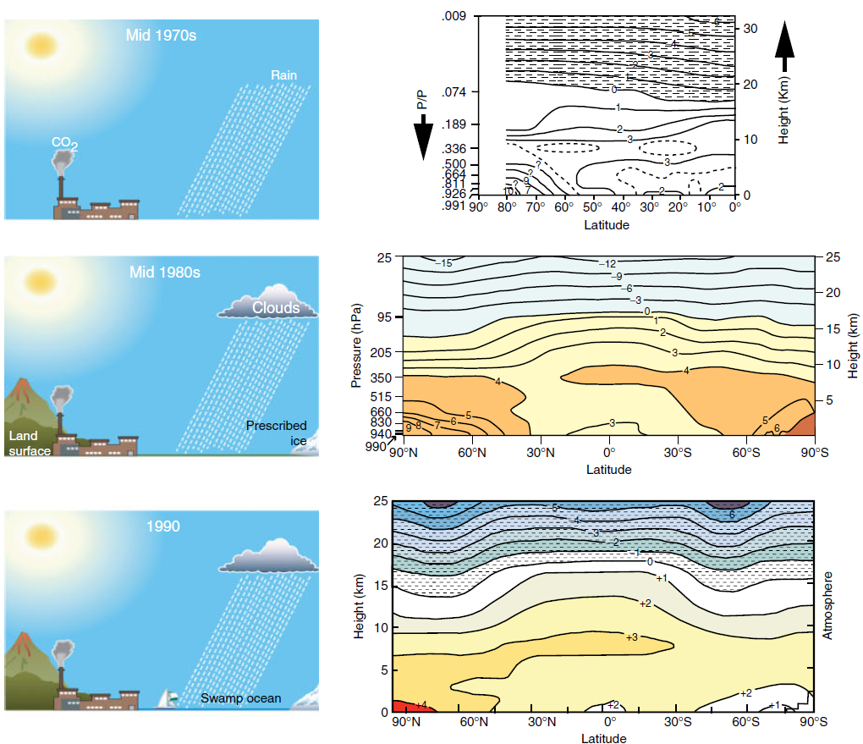
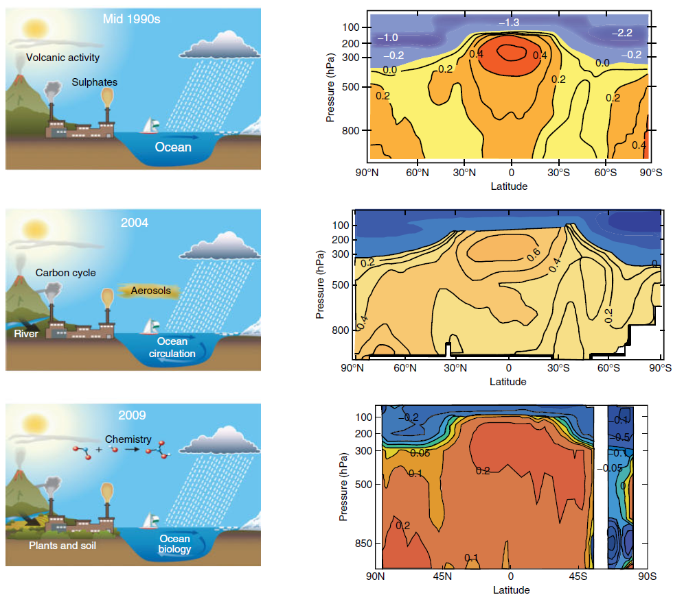
40 ans de prévisions
Thorne, P., et al. 2011: Tropospheric temperature trends: history of an ongoing controversy. WIREs Clim Change,2, 66 - 88
Notes:
En degré par siècle pour les trois graphes de gauche (GFDL) , en degré par décennie pour les 3 modèles du Hadley.

Slide 12
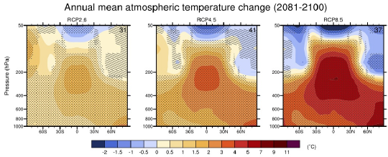
Et la dernière en date …
2000 CO₂ : 370 ppm
2100 CO₂ : 421 ppm 538 ppm 936 ppm
Stocker et al. 2013: Chapter 12. Climate Change 2013: The Physical Science Basis. Working Group I Contribution to the IPCC 5th Assessment Report

Slide 13
Vérifier une prévision climatique ?
Un seul cas et il faut attendre 2100 !
Prévisions rétrospectives: on rejoue le passé (ici les trente dernières années, signal sur bruit plus faible). Toujours 1 seul cas !
Problème: pas de données de vérification totalement indépendantes (sauf prévision Manabe 1975 !)
Ingrédients et incertitudes
Observations et leurs erreurs
Connaissance des facteurs externes
Etat initial et variabilité interne
Modèles climatiques et erreurs structurelles
Cohérence modèle/observations

Slide 14
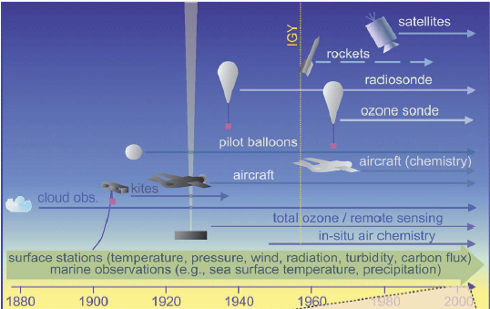
Observations et incertitudes
Prévision du temps
Radiosondages (50 ans)
Satellites (30 ans)

Slide 15
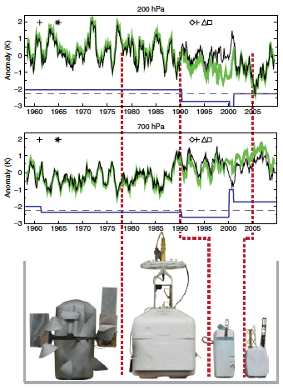
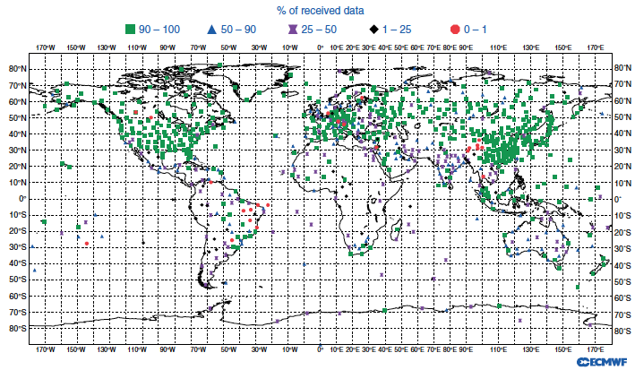
Radiosondages
Homogénéité
Couverture spatiale
Thorne, P., et al. 2011: Tropospheric temperature trends: history of an ongoing controversy. WIREs Clim Change,2, 66 - 88

Slide 16
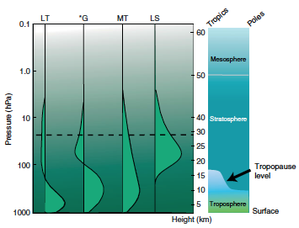
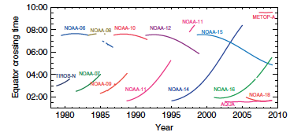
Les satellites circumpolaires
1978: MSU sondeur radiométrique micro-ondes, mesure de la température et de la vapeur d’eau sur des couches atmosphériques
Thorne, P., et al. 2011: Tropospheric temperature trends: history of an ongoing controversy. WIREs Clim Change,2, 66 - 88

Slide 17
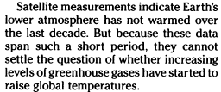
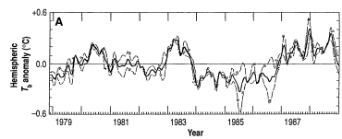
1990: premières observations satellite
Spencer, R.W., Christy, J.R. 1990: Precise monitoring of global temperature trends from satellites. Science,247, 1558 - 1562

Slide 18
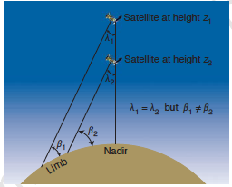
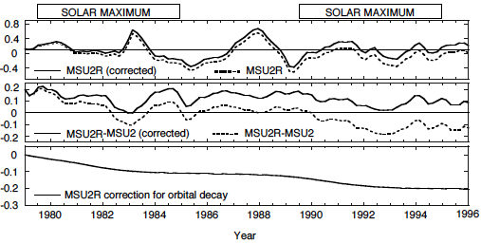
Falling satellites, rising temperatures?
F. J. Wentz and M. Schabel, 1998: Effects of orbital decay on satellite-derived lower-tropospheric temperature trends. Nature 394, 661-664

Slide 19
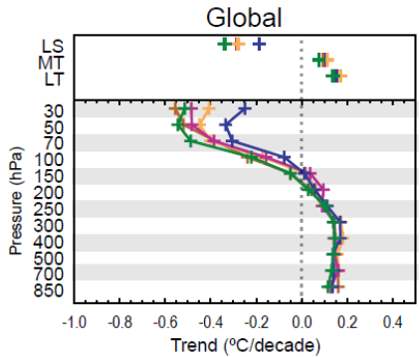
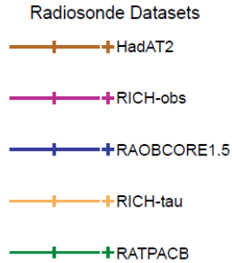
Nouveaux jeux de données: radiosondages
Période 1958-2012
Stocker et al. 2013: Chapter 2. Climate Change 2013: The Physical Science Basis. Working Group I Contribution to the IPCC 5th Assessment Report

Slide 20
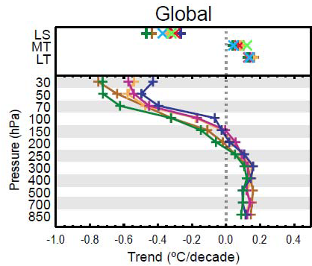
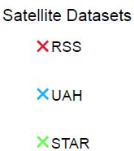
Et aussi satellites !
Période 1979-2012
Stocker et al. 2013: Chapter 2. Climate Change 2013: The Physical Science Basis. Working Group I Contribution to the IPCC 5th Assessment Report

Slide 21
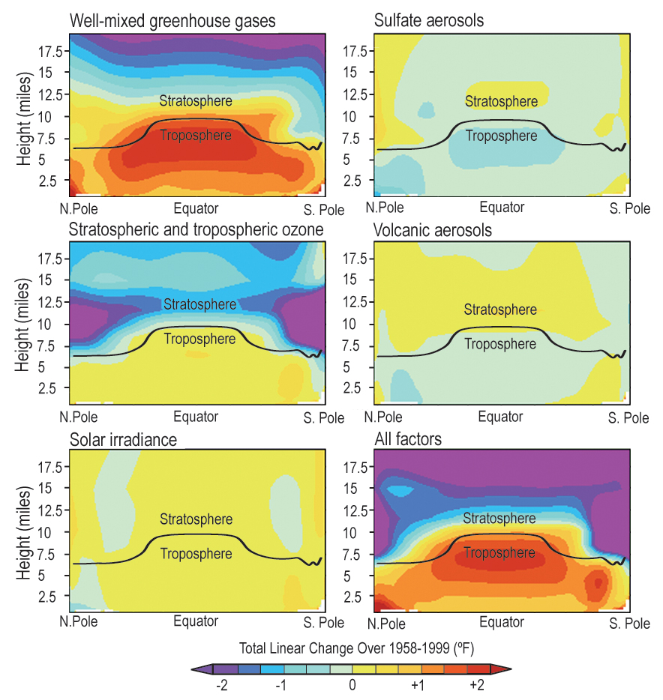
Forçages et incertitudes
Forçages anthropiques
GES
Aérosols
Ozone
Naturels
Variations solaires
Eruptions volcaniques
Incertitude sur les émissions anthropiques
(aérosols et ozone)
Source: Global Climate Change Impacts in the United States (Karl et al., 2009)

Slide 22
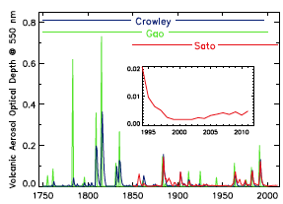
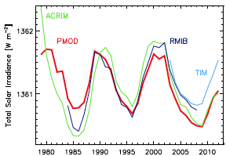
Aérosols volcaniques et insolation
Epaisseur optique
Irradiance solaire
Stocker et al. 2013: Chapter 8. Climate Change 2013: The Physical Science Basis. Working Group I Contribution to the IPCC 5th Assessment Report

Slide 23
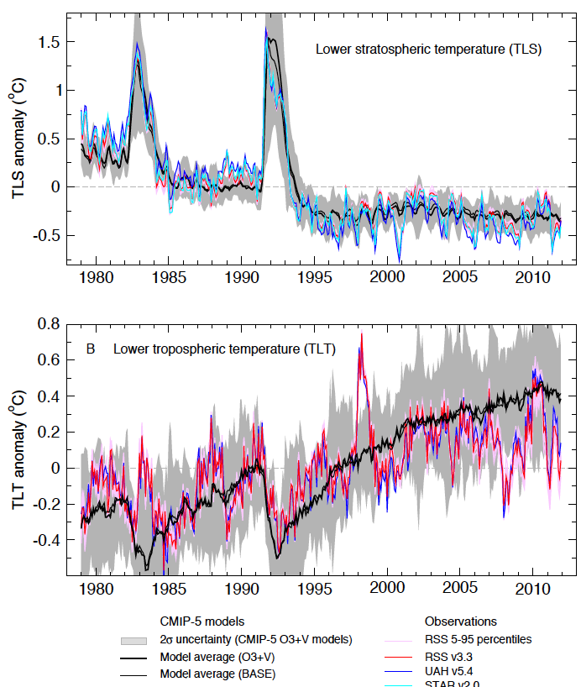
Modèles et incertitudes

Slide 24
Cohérence modèles-observations
Méthode des “empreintes digitales”
Variable de détection: températures annuelles TLS (et TLT)
Observations : O(x,t) , t=1979,2011
Modèles climatiques:
simulations historiques (1850-2012) contraintes par la combinaison des forçages externes observés: M_{i}(x,t)
pré-industrielles, forçages constants: N_{i}(x,t)
Empreinte du signal: F(x) (1er vecteur propre de l’ACP de la moyenne des M_{i})
Z_{o}(t) covariance spatiale entre O(x,t) et F(x) au temps t
Z_{m,i}(t) entre M_{i}(x,t) et F(x)
Z_{n}(t) entre les N_{i}(x,t) et F(x)
Tendances linéaires des Z(t) entre 1979 et t=1988,…2011
H0 : tendance(Z_{o}) ≈ tendance(Z_{n})

Slide 25
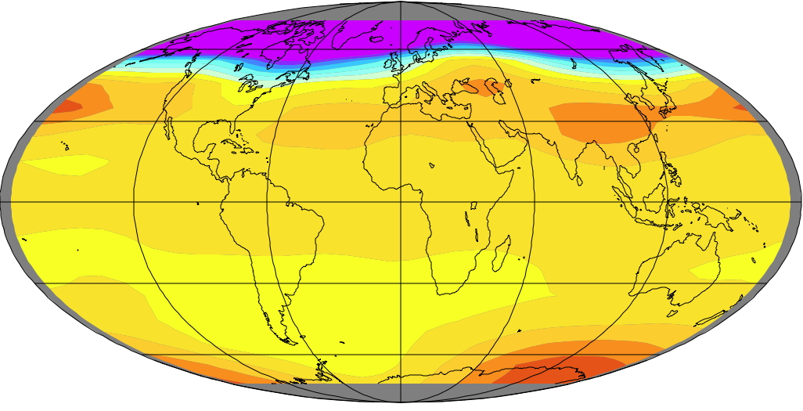
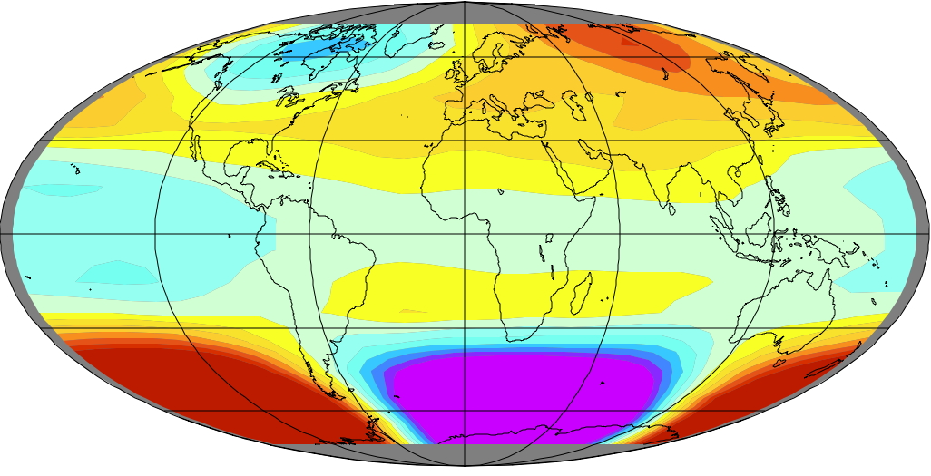
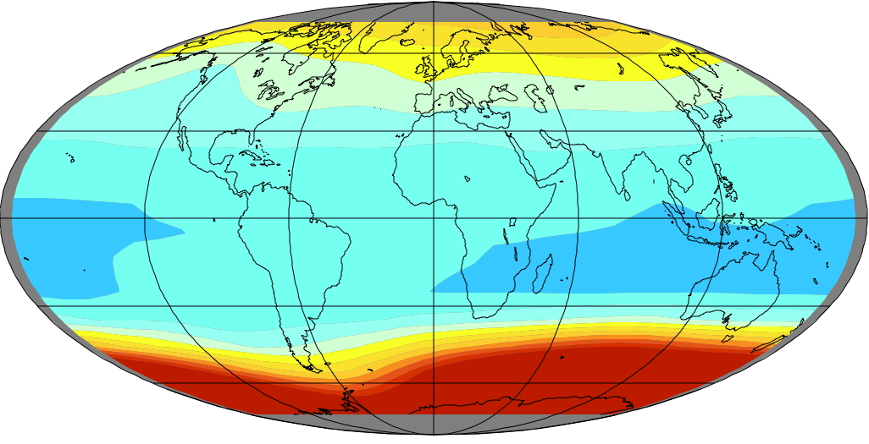
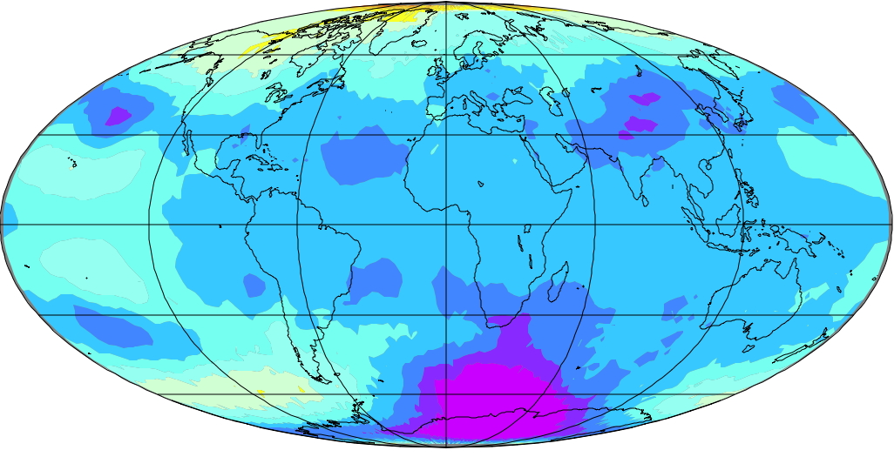
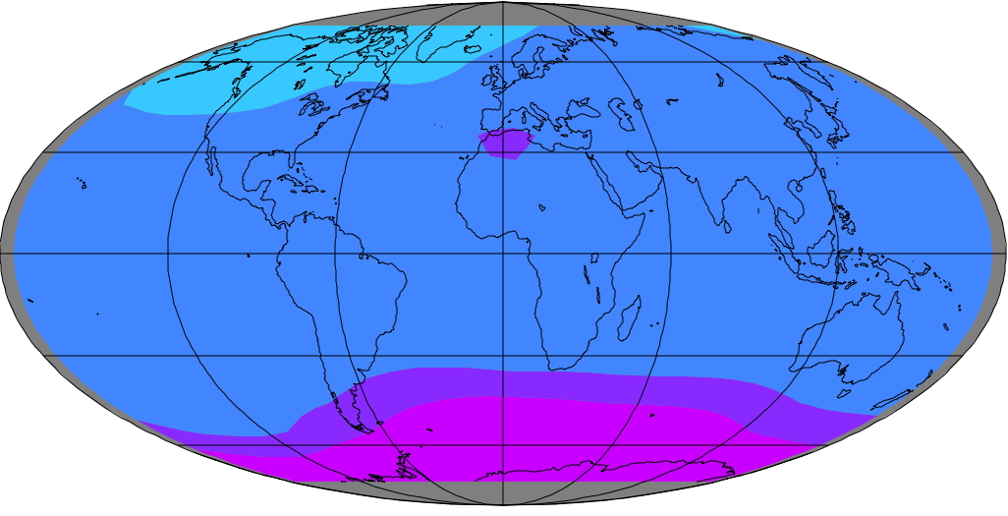
Z_{o}(t) et Z_{m}(t)
1979
Observations et simulations historiques
1980
1981
1982
1983
•••
•••
•••
2011
Projection sur le fingerprint
Fingerprint multi-modèle

Slide 26
Z_{n}(t)
Year 1
Simulations à forçages constants
Year 2
Year 3
Year 4
Year 5
•••
•••
•••
Year 500
Projection sur le fingerprint
Fingerprint multi-modèle
26

Slide 27
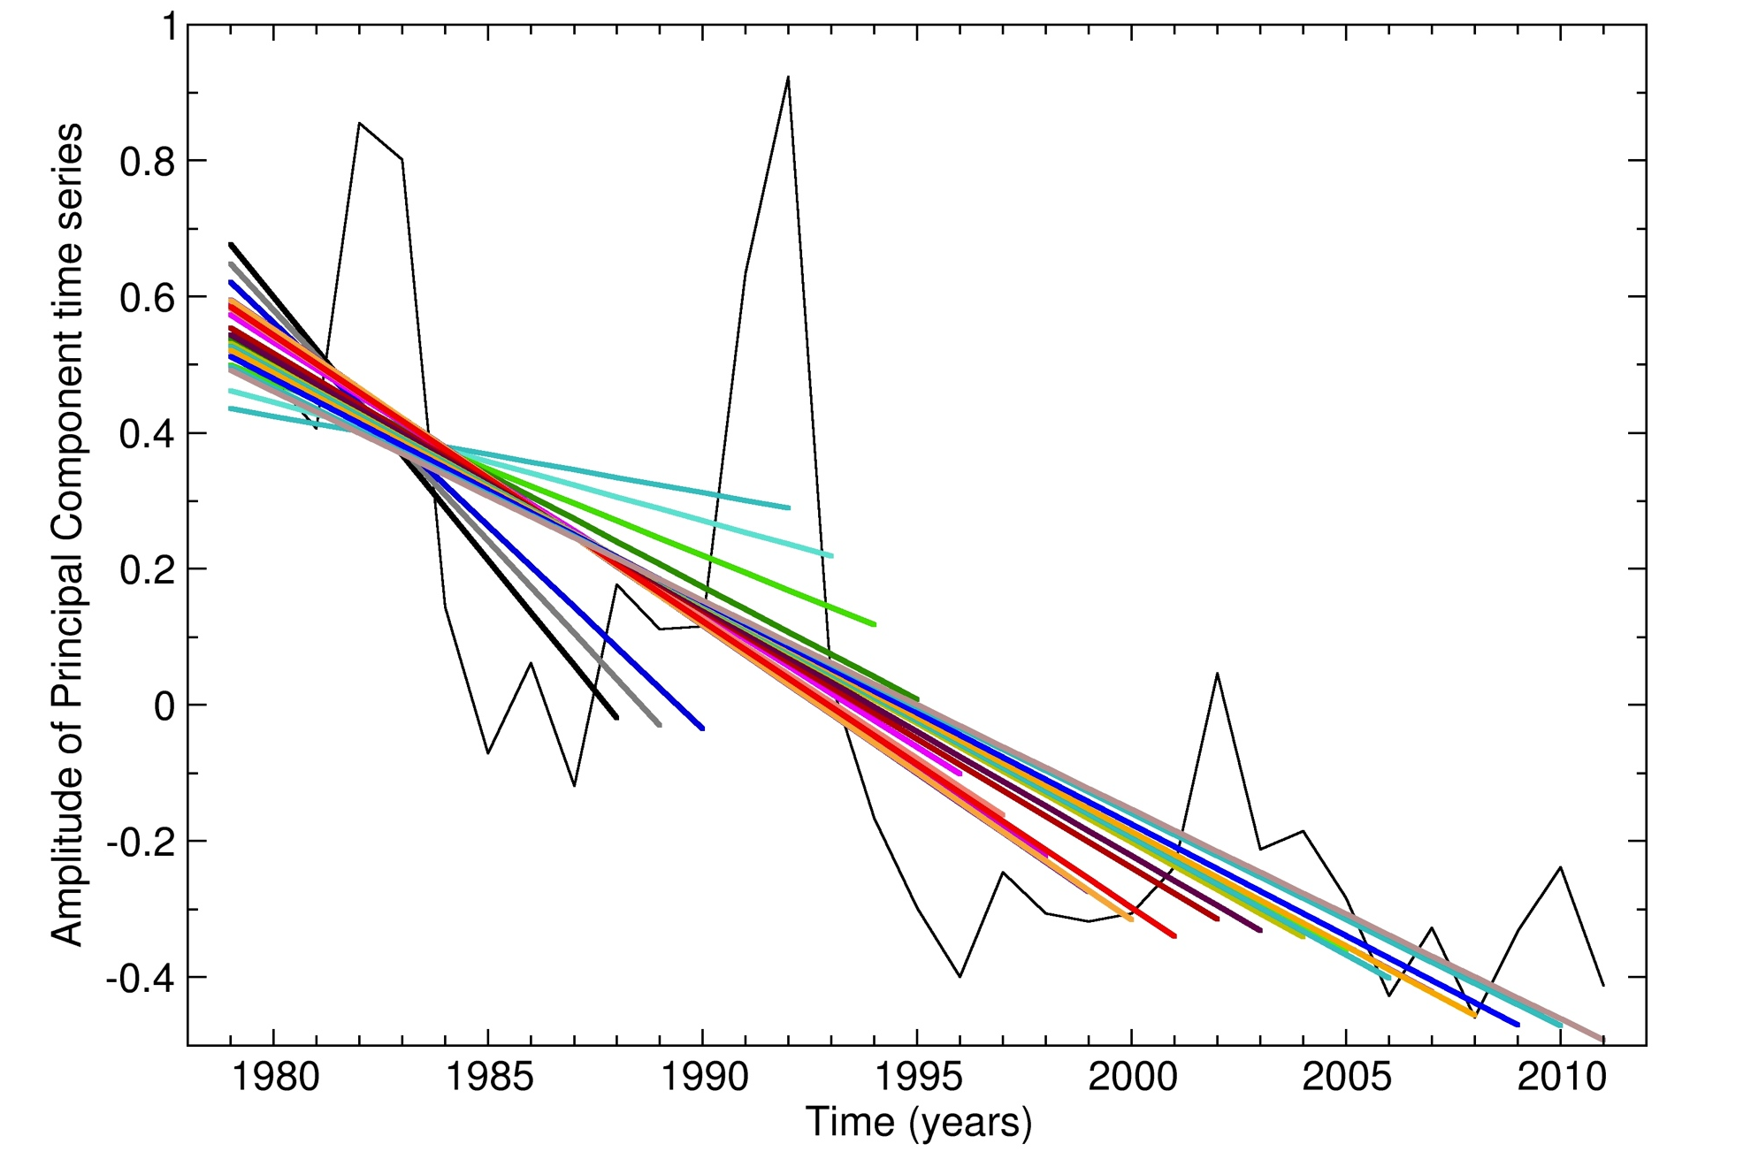
Tendance Z_{o}(t) - L=10,…33 ans

Slide 28
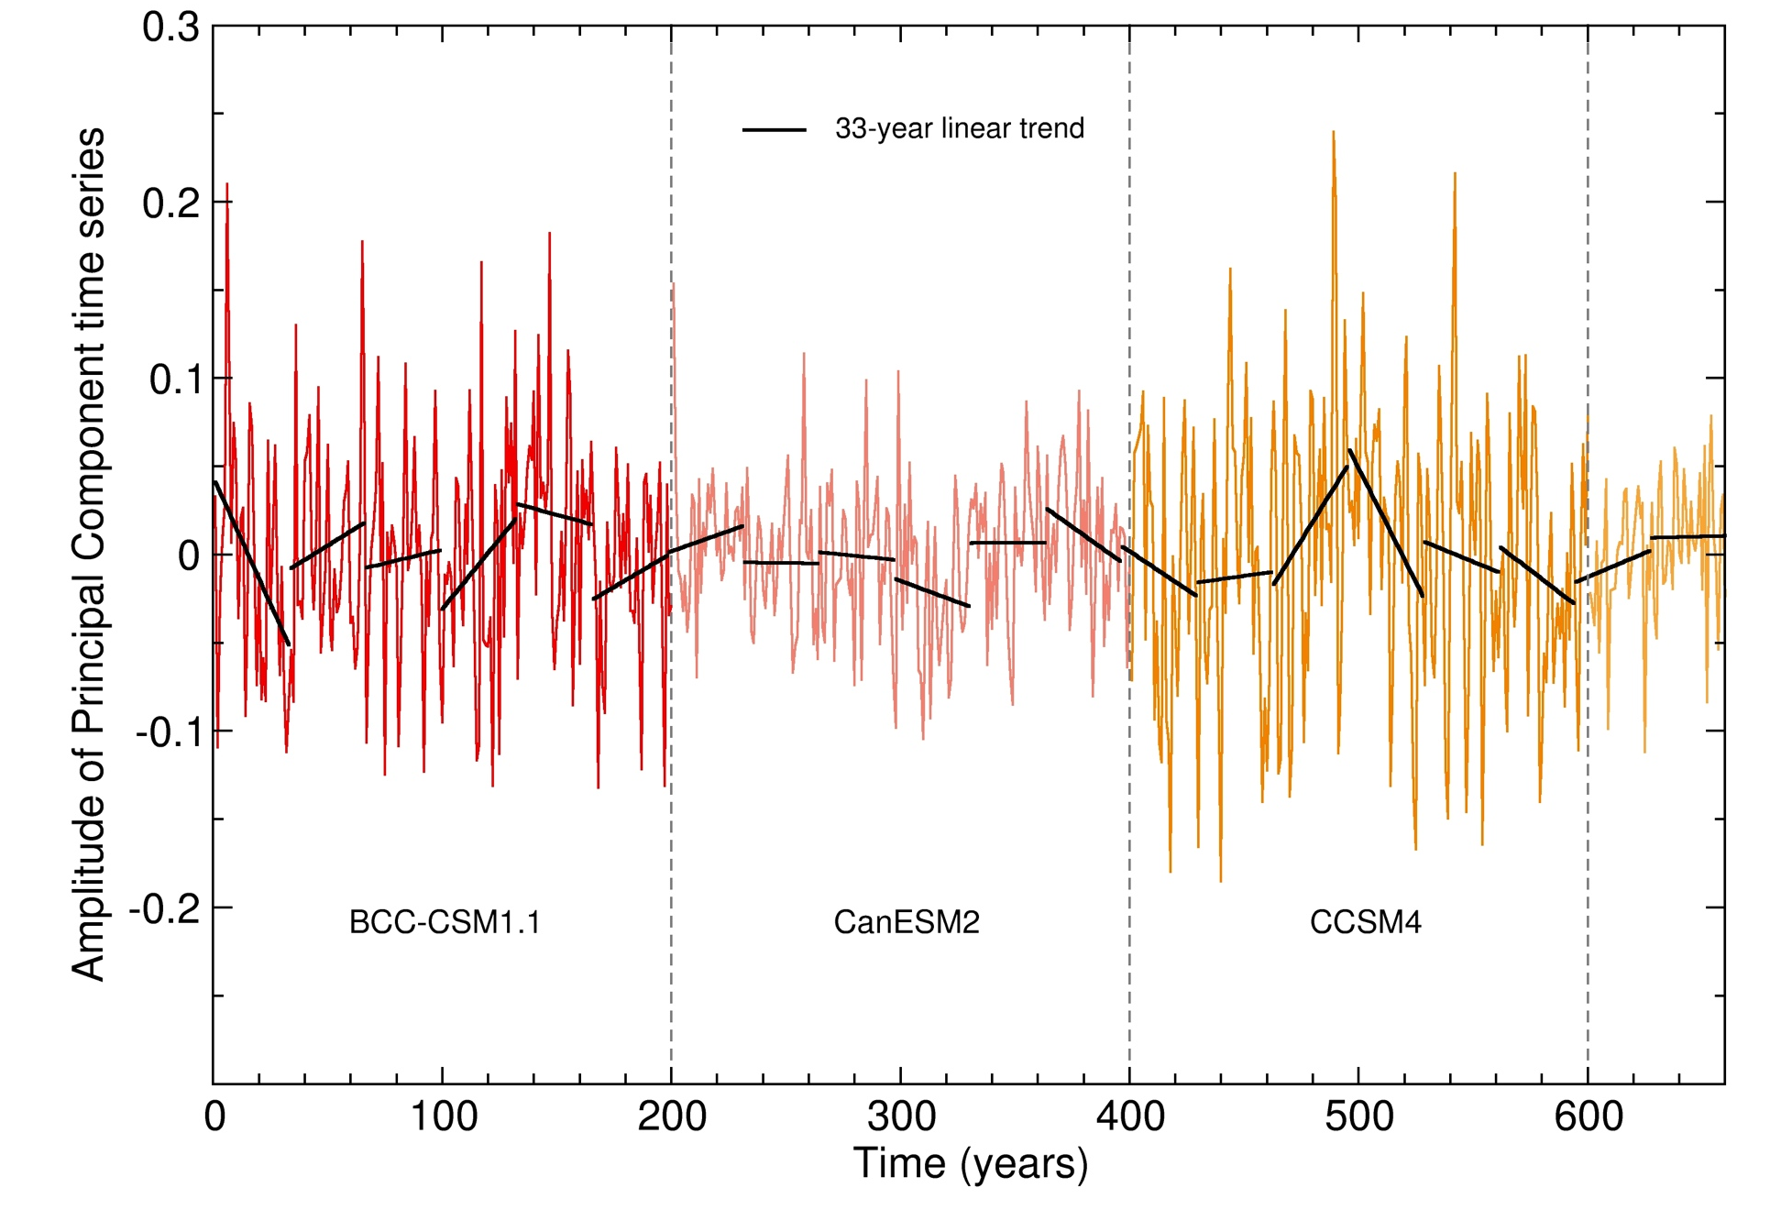
Distribution des tendances Z_{n}(t)

Slide 29
Signal: tendances des Z_{o}(t) et Z_{m}(t)
Santer et al. 2013: Identifying human influences on atmospheric temperatures.
PNAS, 110, 26-33

Slide 30
Bruit: écart-type des tendances Z_{n}(t)

Slide 31
Rapport signal sur bruit

Slide 32
Quelques conclusions
Utilisation climatique des jeux d’observation: homogénéisation, opérateur d’observation, multi-analyses et incertitude structurelle, observations de référence
Théorie, modèles et incertitudes: incertitude épistémique, chaos climatique et erreurs modèle (petites échelles)
Incertitudes sur l’évolution des facteurs externes
Processus complexe de vérification des prévisions climatiques
Rôle clé des incertitudes multiples sur l’accord ou le désaccord entre Théorie/modèles et Observations
Importance des échelles spatiales et temporelles considérées
Importance des études de détection et d’attribution des causes des variations et changements climatiques observés et projetés.
Les modèles seront toujours imparfaits: la confiance dans les modéles provient de la convergence des résultats au cours du temps et de leur cohérence avec notre connaissance de la physique du système

